Slide 1


Un jeu qui allie sport et amusement !
BUG Touch
DAOUT Adrien Richaud Gautier DOMAIN Valentin L3 E3IN 05/07/22
1 / X

Slide 2
Le Déroulé
Présentation du client, du contexte et du projet
Répartition des tâches
Contraintes, outils et langages utilisés
Matériel nécessaire
Les Risques et Planning
Démonstration
Préconisations et Possibles évolutions
DAOUT Adrien Richaud Gautier DOMAIN Valentin L3 E3IN 05/07/22
2 / X

Slide 3
Le réseau d'écoles LaSalle
Présentation du client, qui il est et ce qu’il fait
DAOUT Adrien Richaud Gautier DOMAIN Valentin L3 E3IN 05/07/22
3 / X

Slide 4

Pourquoi BUG Touch ?
DAOUT Adrien Richaud Gautier DOMAIN Valentin L3 E3IN 05/07/22
4 / X

Slide 5
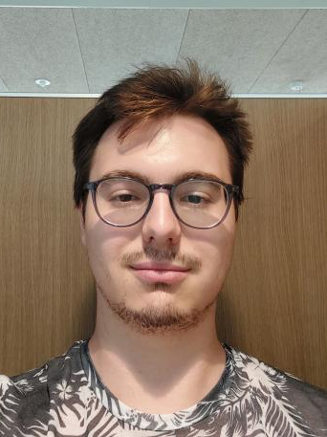
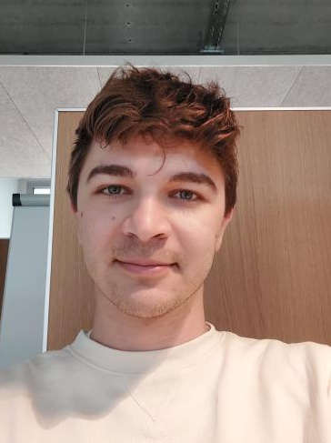
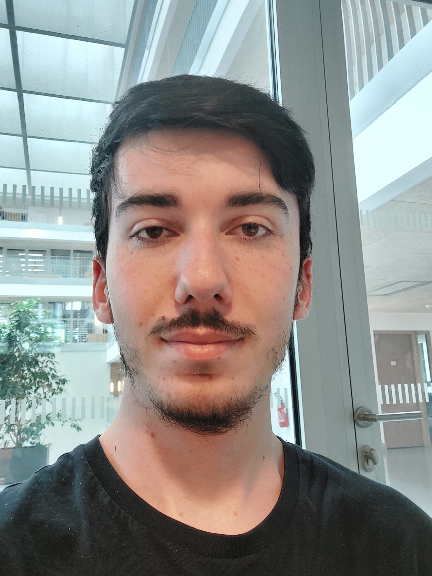
Répartition des Tâches
RICHAUD Gautier
Chef du Projet
DOMAIN Valentin
DAOUT Adrien
DAOUT Adrien Richaud Gautier DOMAIN Valentin L3 E3IN 05/07/22
5 / X

Slide 6
Les Contraintes
Indiquer les contraintes à la réalisation du projet
DAOUT Adrien Richaud Gautier DOMAIN Valentin L3 E3IN 05/07/22
6 / X

Slide 7





Les outils et langages utilisés
DAOUT Adrien Richaud Gautier DOMAIN Valentin L3 E3IN 05/07/22
7 / X

Slide 8
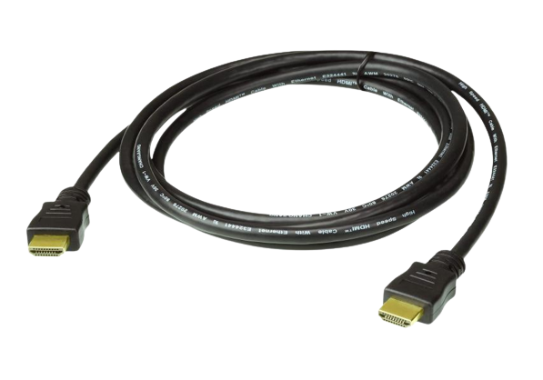
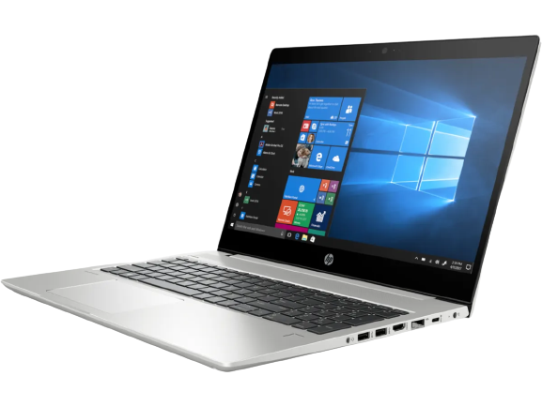
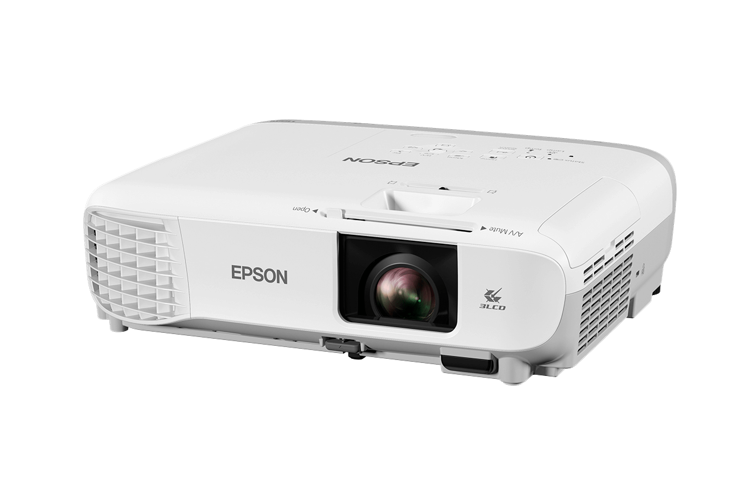
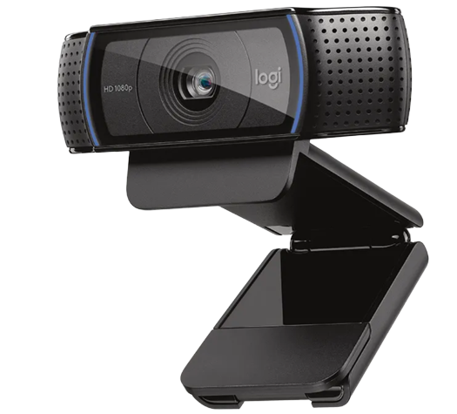
Matériels nécessaires
Un Câble HDMI (Mâle Mâle)
Un Ordinateur
Une caméra
Un Projecteur
DAOUT Adrien Richaud Gautier DOMAIN Valentin L3 E3IN 05/07/22
8 / X

Slide 9
Schéma des Composants
Un Ordinateur
Prévoir 1 port USB SI utilisation caméra externe à l’ordinateur
Prévoir 1 port HDMI
Une Caméra
Un Projecteur
Un Câble HDMI (Mâle Mâle)
Connectique USB Caméra
DAOUT Adrien Richaud Gautier DOMAIN Valentin L3 E3IN 05/07/22
9 / X

Slide 10
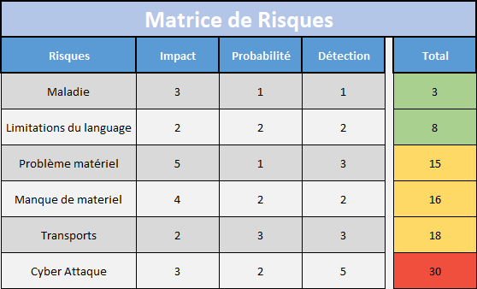
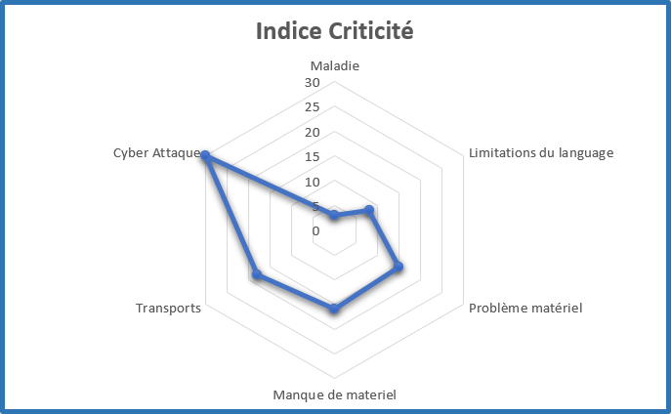
Matrice de Risques
DAOUT Adrien Richaud Gautier DOMAIN Valentin L3 E3IN 05/07/22
10 / X

Slide 11
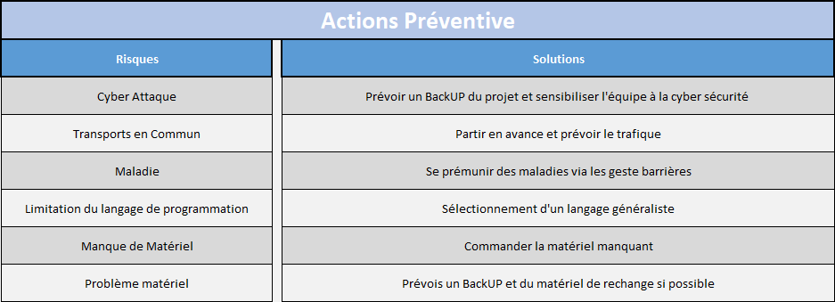
Mitigation des risques
DAOUT Adrien Richaud Gautier DOMAIN Valentin L3 E3IN 05/07/22
11 / X

Slide 12
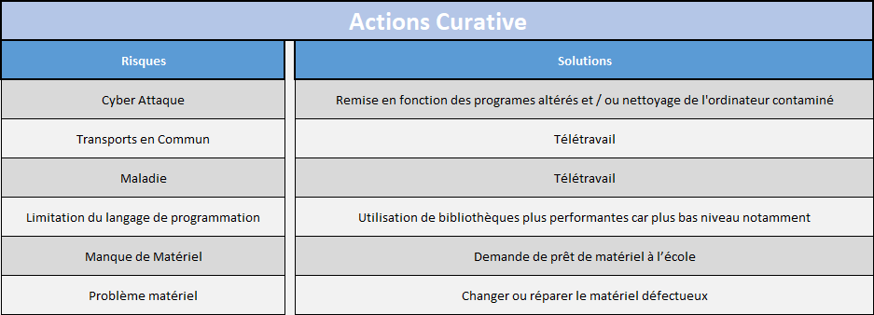
Mitigation des risques
DAOUT Adrien Richaud Gautier DOMAIN Valentin L3 E3IN 05/07/22
12 / X

Slide 13
Les Risques rencontrées
DAOUT Adrien Richaud Gautier DOMAIN Valentin L3 E3IN 05/07/22
13 / X

Slide 14
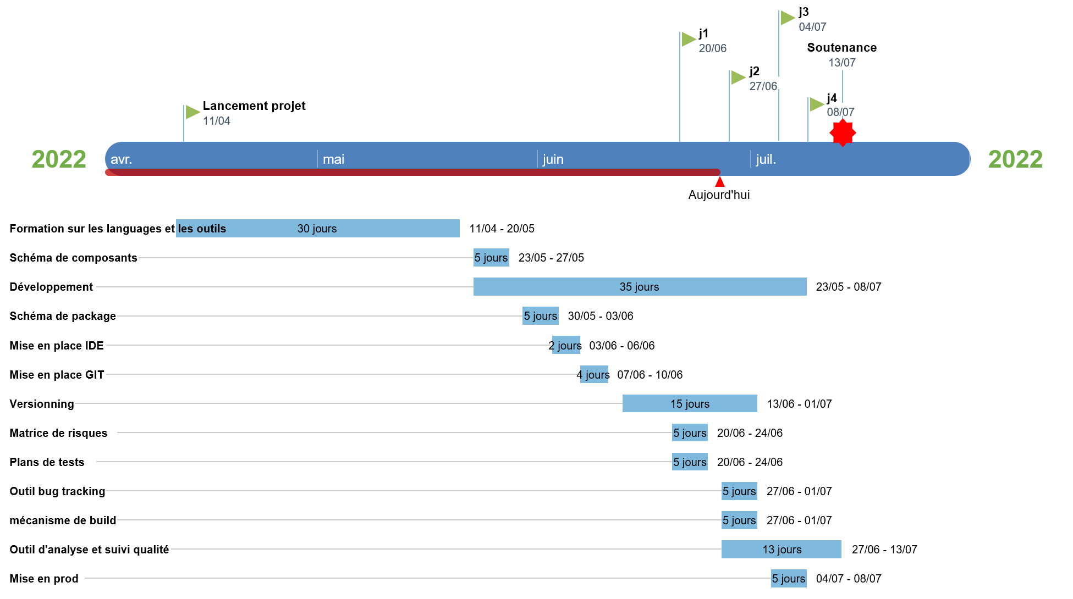
Planning du Projet : 26/06/22
DAOUT Adrien Richaud Gautier DOMAIN Valentin L3 E3IN 05/07/22
14 / X

Slide 15
conception et Réalisation
DAOUT Adrien Richaud Gautier DOMAIN Valentin L3 E3IN 05/07/22
15 / X

Slide 16
Utilisation de l’Application
DAOUT Adrien Richaud Gautier DOMAIN Valentin L3 E3IN 05/07/22
16 / X

Slide 17
DémonstRation
de l’application
BUG Touch
DAOUT Adrien Richaud Gautier DOMAIN Valentin L3 E3IN 05/07/22
17 / X

Slide 18
Préconisations
DAOUT Adrien Richaud Gautier DOMAIN Valentin L3 E3IN 05/07/22
18 / X

Slide 19
Les Possibles Evolutions
DAOUT Adrien Richaud Gautier DOMAIN Valentin L3 E3IN 05/07/22
19 / X
19 / X
19 / X

Slide 20
Un jeu qui allie sport et amusement !
BUG Touch
DAOUT Adrien Richaud Gautier DOMAIN Valentin L3 E3IN 05/07/22
20 / X

Slide 21
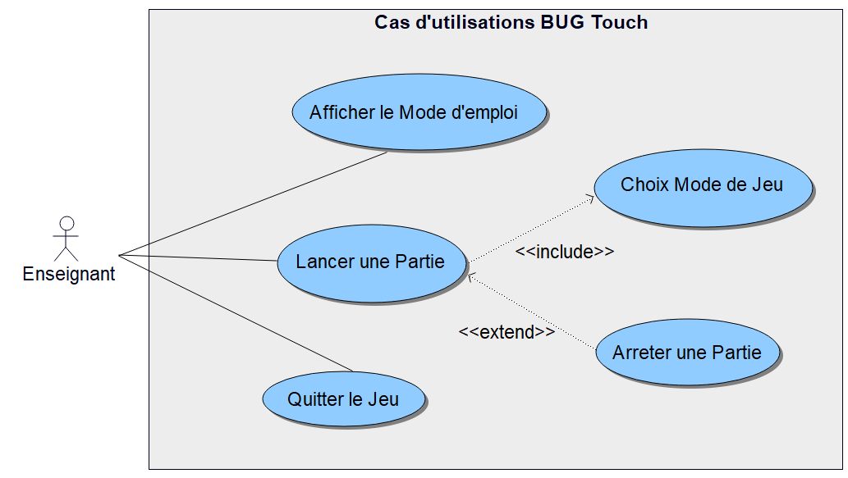
Diagramme de cas d’utilisation
DAOUT Adrien Richaud Gautier DOMAIN Valentin L3 E3IN 05/07/22

Slide 22
Diagramme UX Design
DAOUT Adrien Richaud Gautier DOMAIN Valentin L3 E3IN 05/07/22

